Slide 1
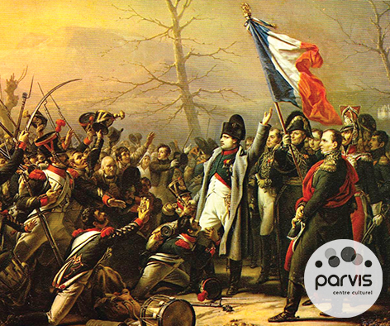


FR 2012 : 2024–25
Groupe: jeudi 12h
Thème 2

Slide 2

Pour la prochaine fois
Semaine 8 Version 3 corrigée
Semaine 9 Thème 3 (à préparer avant la classe)

Slide 3
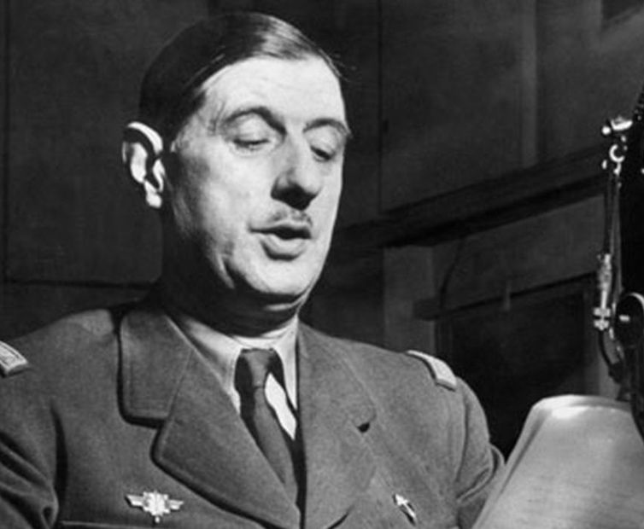
Thème 2: sujet, genre
Le sujet
La commémoration du 18 juin : une date historique, symbolique, liée à la défaite (1815), ainsi qu’à la résistance et à la victoire (1940–44)
Une date qui relie deux nations : la France et la Grande-Bretagne
Un moment tournant qui invite à réfléchir sur la possibilités d’autres histoires, imaginées et non pas déroulées
Le texte
Un article de journal qui propose une analyse historique: mais cet article n’est pas tout à fait comme les autres…
Cet article a paru dans le Guardian le 18 juin 2015, mais il provient du Monde: les auteurs français l’ont traduit en anglais pour mieux convaincre les Britanniques de résister au Brexit...
‘The country that cornered Napoleon cannot succumb to Nigel Farage. Today, we solemnly say to our friends across the Channel: beware, Brexit could be your Waterloo! And to make sure the message is really heard, we have gone as far as to convey it in English. Messieurs les Anglais, don’t let the sirens of a fake independence pull you away from the continent. Just as in 1815, your future is in Europe.’

Slide 4
Theme 2: les défis
3. Questions de grammaire et de syntaxe (l’expression de la conséquence, les articles, les pronoms relatifs, la passivation)
2. La localisation dans le temps
1. Les noms et les adjectifs de nationalité

Slide 5
Les adjectifs et noms de nationalité
Majuscules et minuscules:
The English -> Les anglais ? Les Anglais ?
Do you speak French? -> Parlez-vous français?
French soldiers -> Des soldats français ? Des soldats Français?
Guerres européennes, monarques européens, l’occapation allemande (adjectifs)
Les Anglais, les Allemands, les Européens: noms> majuscules
Comment dirait-on ‘French-speaking country’?
Un pays francophone

Slide 6
Les adjectifs et noms de nationalité
Les toponymes
Britain ≠ Bretagne
  La Grande-Bretagne
The UK
  Le Royaume-Uni
Attention! Les toponymes changent souvent:
  London> Londres; St Helena> Sainte Hélène; Vienna> Vienne

Slide 7
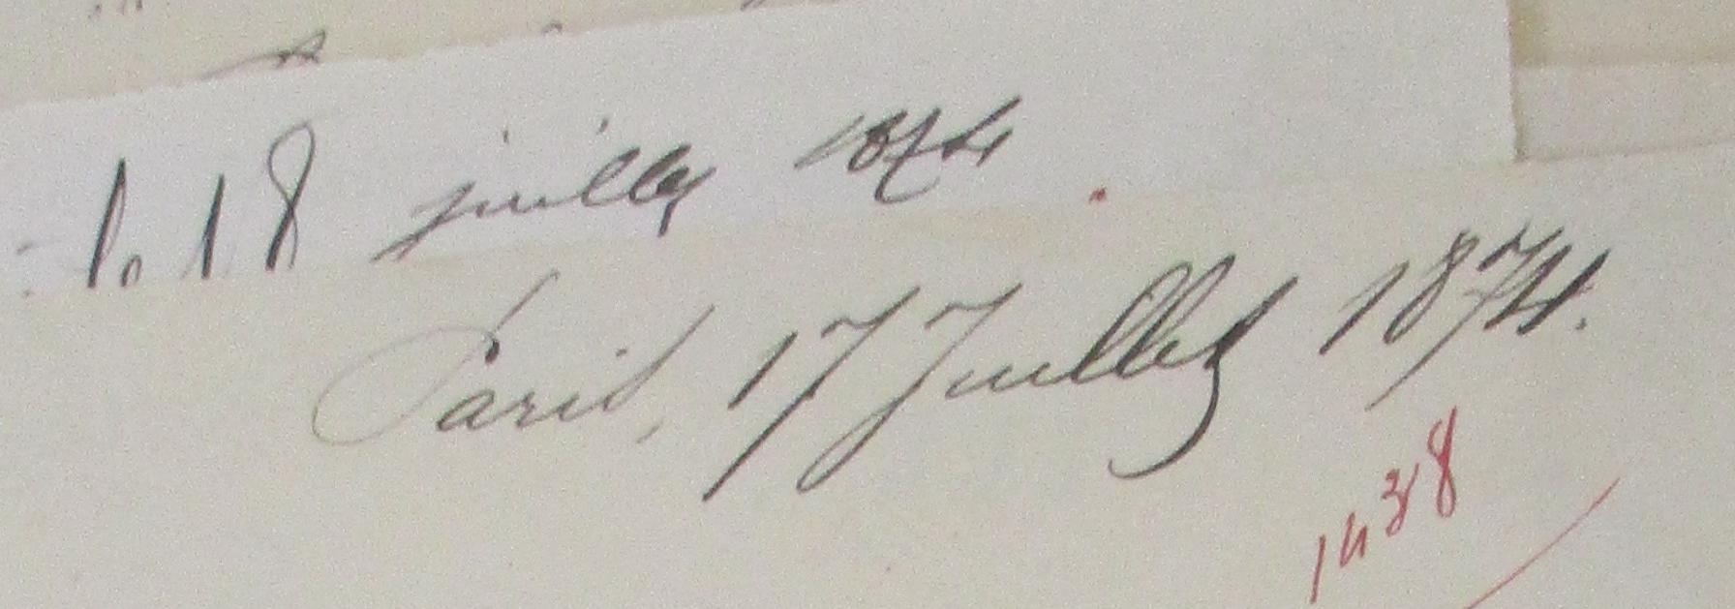

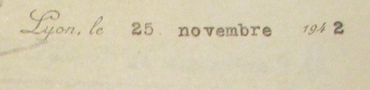
La localisation dans le temps
L’Écriture de la date (au XXIe siècle)
On the 18th June -> Le 18 juin
A noter : aucune préposition; l’emploi d’une minuscule pour le mois
Comme le temps passe…
After two hundred years: deux cents ans plus tard, après deux siècles
Cent s’accorde s’il n’est suivi d’aucun chiffre:
trois cents filles/ trois cent-soixante filles> après deux cents ans
Whom the English then took into exile
Que les Anglais ont ensuite exilé.
  ‘Puis’ ne s’emploie qu’en tête de phrase, par exemple: Il est venu pour 5 minutes seulement, puis il est reparti chez lui.

Slide 8
Le choix des temps
1. The time has come to take a fresh look at the meaning of Waterloo. / For some historians the 19th century truly started in 1815./ Waterloo marked the beginning of an unprecedented era of peace. Comment le texte aborde-t-il l’événement de Waterloo? Temps?
2. on 18th June 1815 France did not only lose... A quoi sert la datation?
3. For the next century, no major European war would erupt. Quelle est la valeur de ce temps?
On interprète l’événement à la lumière des analyses contemporaines. Le texte n’est pas un récit de la bataille mais une une analyse de ses conséquences, de sa portée historique. Le passé composé matérialise ici un lien que l’on établit avec le présent.
La datation souligne que l’événement se réfère à une action précise et limitée dans le temps, une action ponctuelle ( a one-off action) Voir FR2013 dans la section semaine 3: tableaux des valeurs du passe composé dans le doc devoirs pour la semaine 4.
Le conditionnel marque l’idée du futur dans un context passé.

Slide 9
Se situer dans le temps
1. I’m leaving for Venice next week. She said that she would be leaving for Venice the following week.
Je pars pour Venise la semaine prochaine.
Elle a dit qu’elle allait partir/ qu’elle partirait pour Venise la semaine suivante.
2. My best friend visited me yesterday. He said that his best friend had visited him the previous day.
Mon meilleur ami/ ma meilleure amie/ m’a rendu visite hier.
Il a dit que son/sa meilleur/e ami/e lui avait rendu visite la veille.
3. They’ll fetch you at the station the day after tomorrow. They promised to fetch her at the station the day after next.
Ils viendront te chercher à la gare après-demain.
Ils ont promis de la chercher à la gare le surlendemain.

Slide 10
L’expression de la consequence et de la comparaison voir FR2011 writing fiche du livret p.17
This painful memory explains why the French President who so revels in anniversaries that he never misses a commemoration
  (Faites attention à la différence entre ‘mémoire’ et ‘souvenir’)
OPTION 1: qui savoure/ se réjouit/ se délecte tant/ tellement des commémorations que
OPTION 2 : le président, que les commémorations enchantent d’habitude à tel point que - ON INVERSE L’ORDRE DES MOTS
The French president found more important things to do today than to join officials
a trouvé qqch DE plus important à faire que de/ a trouvé mieux à faire que de se joindre aux / rejoindre les représentants/officiels

Slide 11
Quelques Révisions: ls propositions relatives
La proposition subordonnée relative est introduite par un pronom relatif. Ce pronom remplace un nom ou un pronom appelé « antécédent ». La forme des pronoms varie selon leur fonction.
  Ce livre, que j’ai acheté hier, m’a coûté trois euros.
Quelle est la différence entre ‘qui’, ‘que’ et ‘dont’ ?
Qui : le sujet (et peut s’employer si ce sujet est une personne, une chose ou une idée) J’écris une dissertation sur le libéralisme (qui était très répandu parmi les classes moyennes au XIXe siècle), que je compte achever avant l’été.
Que : complément d’objet direct (l’antécédent, c’est à dire le mot remplacé par le pronom relatif, peut être une personne ou une chose) C’est la confiture que j’ai préparée avec les fraises de mon jardin.
Voilà le professeur que j’ai rencontré la semaine dernière.
dont : remplace un complément introduit par ‘de’
J’ai acheté une nouvelle voiture dont je suis très satisfaite.
Un empereur, que les Anglais ont ensuite exilé pour toujours…

Slide 12
À vous...
Qui / que / dont ?
Napoleon, whose Mémorial de Sainte Hélène was much praised by his supporters, played a significant role in creating his own legend.
  dont le Mémorial de Sainte Hélène /a été beaucoup loué par/ a connu un grand succès auprès de/ ses partisans…
Charles de Gaulle made his appeal for resistance on 18 June 1940, at the beginning of the period that the French would later describe as the ‘dark years’.
  la période que les Français désigneraient plus tard comme...
François Hollande showed little interest in commemorating the Battle of Waterloo, which was a turning point in European history.
  qui a été un moment tournant/ décisif...

Slide 13
articles
It also lost its dream of hegemony
an unprecedented era of peace
A new system of collective security
General de Gaulle
To solve tensions and crises
1. Son rêve d’hégémonie.
Rêver de pouvoir, de paix, de voyages = détermination de la nature du rêve
2. Une ère de paix, de développement
Comparez: l’ère de la paix, de la stabilité, du développement: suggèrerait qu’il n’y a qu’une seule période paisible dans l’histoire de l’humanité.
3. Un système de sécurité
4. Le Général de Gaulle
5. Résoudre les tensions et les crises: on définit la mission générale, on ne cherche pas à quantifier, à extraire un nombre de crises et de tensions.

Slide 14
À vous...
Quel article?
I bought a kilo of apples at the market.
J’ai acheté un kilo de pommes au marché.
I’m looking for the apples mentioned in this recipe.
Je cherche les pommes dont on parle dans cette recette.
I ate only a small apple for breakfast.
Pour le petit déjeuner, je n’ai mangé qu’une petite pomme.

Slide 15
Questions de syntaxe
1. To take a fresh look at… Waterloo
2. Defeat does not come easily to a proud nation…
Éviter la traduction littérale (calque)
1. Réévaluer Waterloo / considérer W d’un autre œil / considérer W de nouveau
2. La défaite n’est pas facile à accepter pour un peuple fier/ Admettre la défaite n’est pas facile pour une nation fière / Une nation fière n’accepte/ ne digère pas facilement / se réconcilie mal avec la défaite / Il n’est guère facile pour une nation fière de s’avouer vaincue

Slide 16
La passivation
In French history, June 18th is remembered as the day General de Gaulle launched his appeal from London in 1940, calling his fellow countrymen to resist the German occupation, not as the anniversary of Napoleon’s fall at the hands of the Duke of Wellington.
Se souvenir de qqch ≠ commémorer qqch
La passivation n’est possible qu’avec les verbes transitifs directs
OPTION 1: on se souvient du 18 juin, comme le jour où…
OPTION 2: Le 18 juin est commémoré comme le jour où…
OPTION 3: Le 18 juin est resté [gravé] dans les mémoires comme le jour où…

Slide 17
Problèmes de syntaxe…expressions idiomatiques… que faire?
-> Pensez à reformuler la phrase en anglais, voire à chercher plusieurs reformulations possibles, avant de commencer votre traduction. Par exemple:
The Olympics and Paralympics have been suffering from a bit of an image problem. They are expensive, disruptive and cities are increasingly less likely to bid for them.
Calque: les villes sont de plus en plus moins susceptibles de faire une offre pour eux.
Are increasingly likely -> are less and less likely -> are more and more reluctant -> have an increasing tendance to avoid
sont de moins en moins enclines à / sont plus hésitantes à/ ont de plus en plus tendance à éviter
To bid for them -> to host them -> to welcome them
D’en servir d’hôte / d’en assumer le rôle d’hôte/ de les accueillir

Slide 18
A vous…
The IOC’s strict rules around broadcasting rights also limit the reach of footage from the actual games, which risks disengaging young people – especially Gen Z – who don’t tune into traditional TV and (1) consume much of their media through social media platforms.
(2) Social media allows the human side of the games to shine through and reminds viewers, (3) as corny as it may seem, of the Olympic spirit and the collective joy we can experience through sport.
-> Cherchez deux reformulations possibles en anglais, puis essayez de les traduire

Slide 19
A vous…
consume much of their media through social media platforms
dont les réseaux sociaux canalisent la consommation des médias
qui préfèrent accéder aux médias à travers les réseaux sociaux
Social media allows the human side of the games to shine through
Ce sont les réseaux sociaux qui mettent l’accent sur/ qui illuminent le plus / la dimension humaine des Jeux olympiques
les réseaux sociaux font connaître les histoires personnelles cachées derrière la façade publique des Jeux olympiques
as corny as it may seem
quelque ringard que cela puisse paraître
malgré la banalité de cette initiative

